Slide 1

网园资讯工作室
Wangyuan Info Studio

Slide 2
编程部
第四次培训

Slide 3



Slide 4
巩固C#
作业问题
SQL Server数据库
连接数据库
代码优化

Slide 5
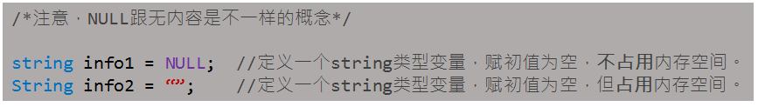
C#
常用数据类型
void 无类型 （什么类型都不是，一般用于函数的返回类型）
int 整数型 （取值范围：-2147483648 ~ 2147483648）
float 浮点数型（即单精度小数型，精度是6位有效数字）
char 字符型 （用单引号引用，只有一个字符）
string 字符串型（即文本型，用双引号引用，多个字符的集合）
bool 布尔型 （要么是真[True]要么是假[False]）
NULL
即空值、无效值，且不分配内存空间。NULL在编程中会经常用到。
关于NULL的更多解释：https://zhidao.baidu.com/question/807907050687926212.html

Slide 6
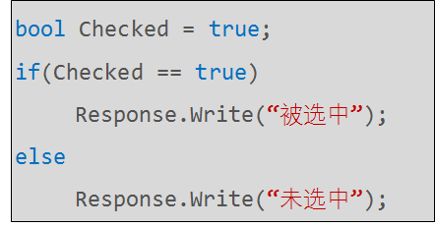
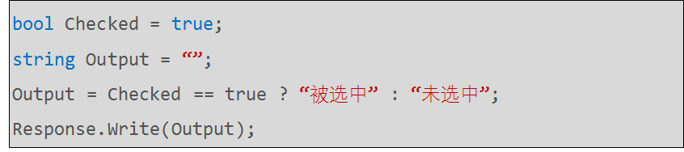
C#
条件语句
if示例
提示：
如果if里面只有一句代码，
可以省略花括号{}。
三目运算

Slide 7
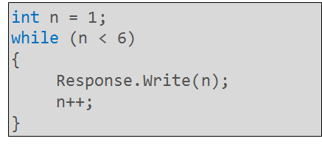

C#
循环结构
while 示例
提示：
如果while或for里面只有一句代码，可以省略花括号{}。
注意：
for括号里每条语句之间是用分号隔开，不是逗号。
for 示例

Slide 8
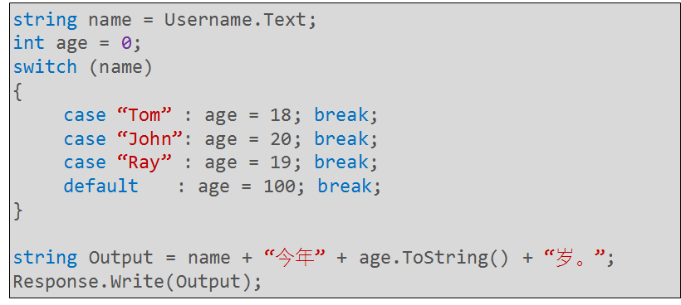
C#
分支结构
switch 示例

Slide 9
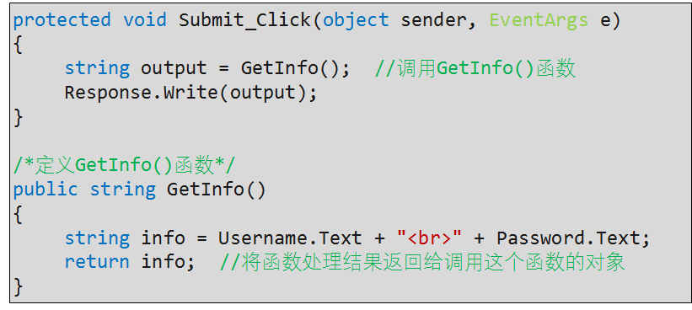
C#
函数的定义及调用

Slide 10
巩固C#
作业问题
SQL Server数据库
连接数据库
代码优化

Slide 11
作业问题
1、分号问题
2、数据类型问题
3、程序执行顺序问题
4、下拉框获取选中值
5、……

Slide 12
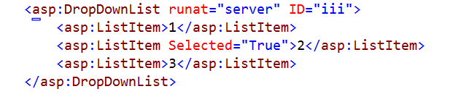

作业问题
下拉框的取值
最简单的方法（想要高级的方法，私聊师兄即可）
前端代码
后端代码
这样就ok了，Selected是指默认的选项。

Slide 13

作业问题
单选按钮的GroupName的问题
如果GroupName相同的话，证明这两个控件是一组，简单的说就是他们两个只能选一个。

Slide 14
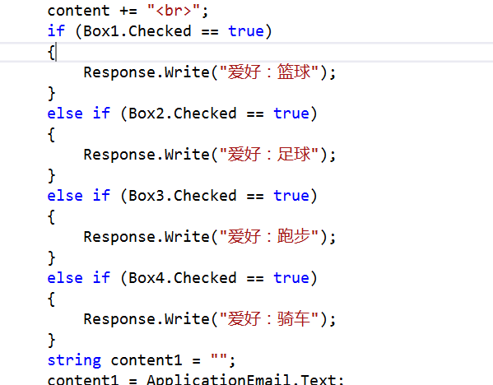
作业问题
本次作业超级多这样的问题，这样判断的复选框，绝壁是不行的，因为这样只能输出一组。所以用if就好了

Slide 15
巩固C#
作业问题
SQL Server数据库
连接数据库
代码优化

Slide 16
SQL server 数据库
数据库管理系统(Database Management System，简称 为DBMS)是位于用户与操作系统之间的一层数据管理软 件，它为用户或应用程序提供访问数据库的方法，包括数 据库的建立、查询、更新以及各种数据库控制等。（和Excel表格很像，只不过可以通过编程语言控制）
安装
http://tutorial.yowfung.cn/03/
看上面那个链接即可

Slide 17
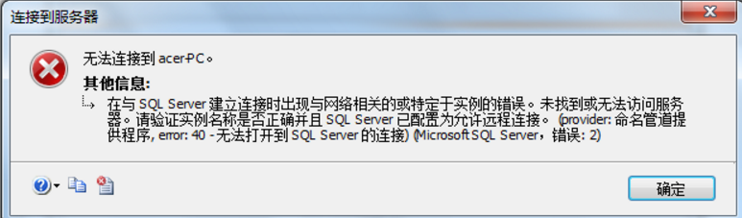
SQL server 数据库
连接不上
原因：
sql server 服务没开 or sql server 的远程没开
方法一
按运行（系统建+R），输入services.msc，找到SQL Server，右键启动即可。

Slide 18
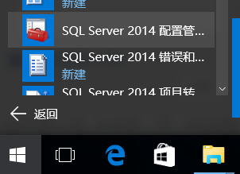
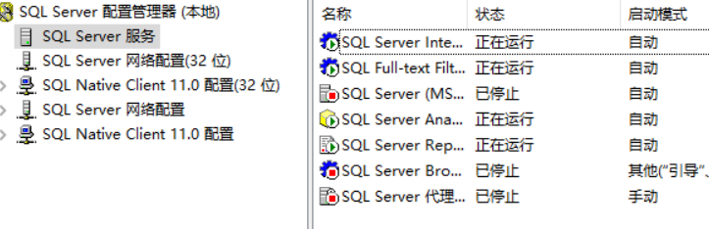
SQL server 数据库
连接不上
方法二
右键启动

Slide 19
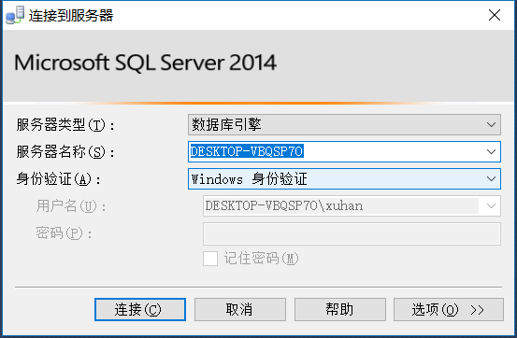
SQL Server
Ps：如果计算机改名了，这里的用户名和服务器名称也会更新，如果没有更新，那就重启电脑，如果还不行的话，你可能就要重装了，因为他只识别你一开始安装时候添加的用户。
这里我们选择数据库引擎
当前电脑的用户名
这里选择windows身份验证

Slide 20
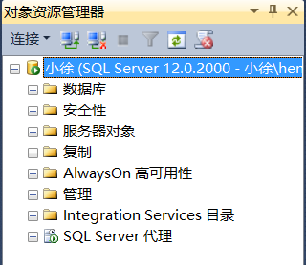
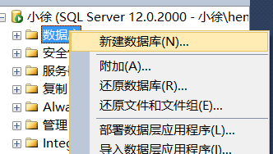
SQL Server
建立你的第一个数据库和表。
连接上本地数据库引擎后，右键数据库，选择【新建数据库】
右键
新建数据库

Slide 21
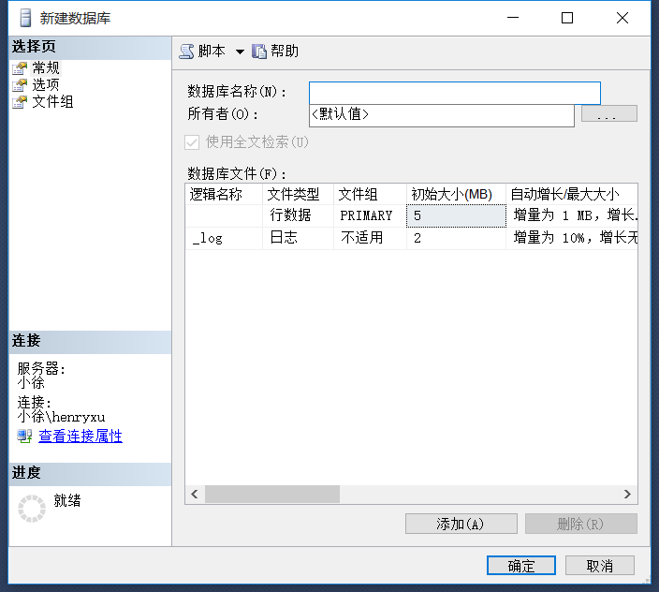
SQL Server
建立你的第一个数据库和表。
英文名称
默认就好（路径除外）
往右移动，可以选择建立数据库的路径，建议跟网站在同一个路径，两项的路径要一致。

Slide 22
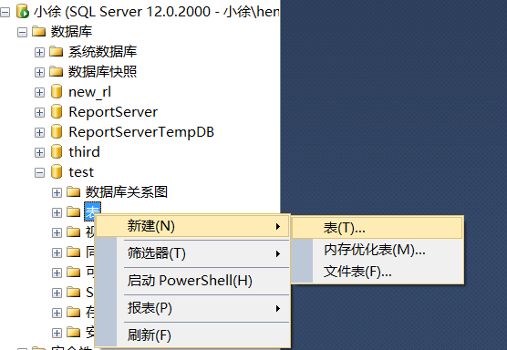
SQL Server
建立你的第一个数据库和表。
打开test数据库（你刚建好的）。
右键
右键
右键
然后 表 新建 表

Slide 23

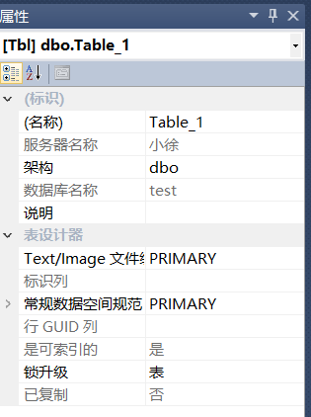
SQL Server
设计表的结构。
这个窗口是表的可视化界面，在这里设计一张表。
这里设计一个表
1、列名为英文
2、null为空的意思
（这里是设置能不能为空）。
表的属性。

Slide 24
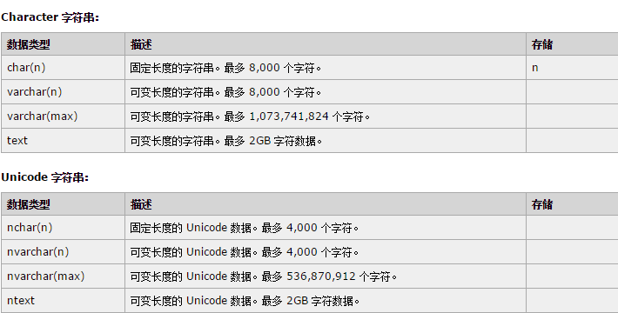
SQL Server
设计表的结构。
表的数据类型。

Slide 25
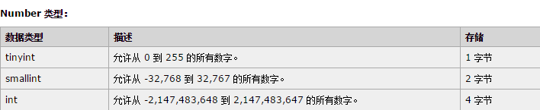
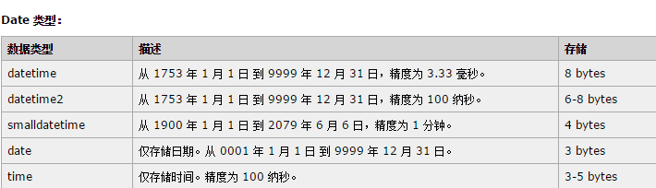
SQL Server
设计表的结构。
表的数据类型。

Slide 26
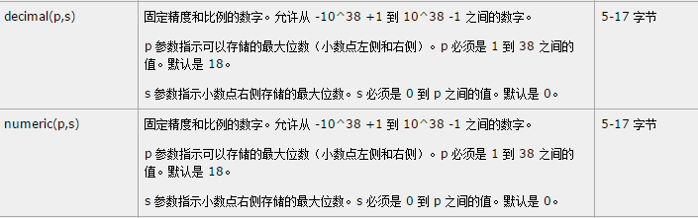
SQL Server
设计表的结构。
表的数据类型。

Slide 27
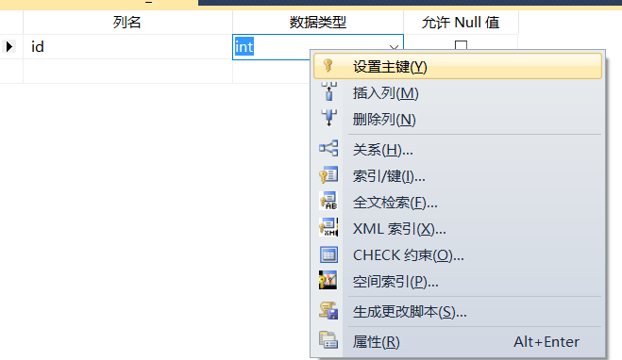
SQL Server
设计表的结构。
每个表都有一个id，id要设置为主键，数据类型为int。
1
主键是唯一的，不可重复，保证数据的完整性，不能为空。
2
主键是能确定一条数据的唯一的标识。

Slide 28
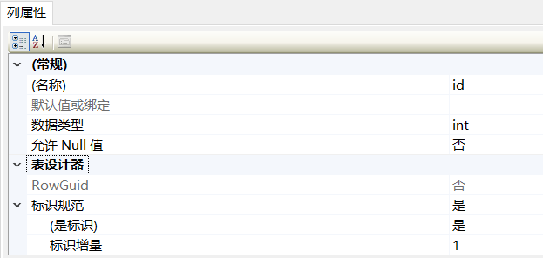
SQL Server
设计表的结构。
设置标识。
这里双击
点击这里

Slide 29
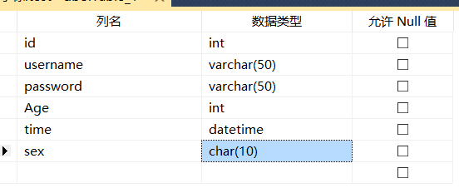
SQL Server
设计表的结构。
注册表的例子。

Slide 30
巩固C#
作业问题
SQL Server数据库
连接数据库
代码优化

Slide 31
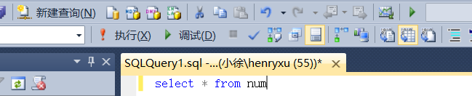
SQL Server
SQL语句
增，查，删，改
表名
点击新建查询，可以输入sql语句，对数据库操作。之后在.cs文件里面写的语句可以在这里验证正确与否。
Sql数据查询语句
select * from <表名> where <列名> = <值> order by <列名> ASC 或者 DESC
全部
条件表达式
Order排序
（ASC升序，DESC降序）
例子：

Slide 32

SQL Server
SQL语句
SQL插入数据语句
insert into <表名> (<列名1>, <列名2>….) values(<值1> ,<值2>….)
将值插入到对应的表的一一对应的列中，ps：id（标识）为自增，不需要插入
例子：
SQL更改数据语句
update <表名> set <列名1> =<值1> where <列名2>=<值2>
例子：
将 id = 1 那一行的username 更改为 哈士奇
SQL删除数据语句
Delete from <表> where <列名> = <值>
例子：

Slide 33
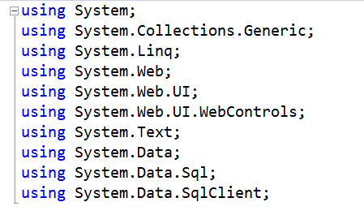
SQL Server
.cs文件的操作，在.cs文件中操作数据库。
引入命名空间
在.cs文件的左上角加入这三句话。
System.Data主要是支持跟数据库相关的操作。比如支持微软自己的数据库SQL Server，或者其他数据库。

Slide 34

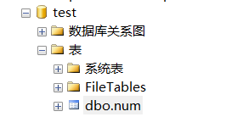
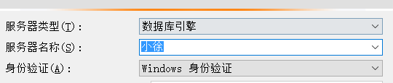
SQL Server
.cs文件的操作，在.cs文件中操作数据库。
连接数据库语句（一）
Date Source=. “点”表示本地数据源（连接到本地）
Initial Catalog = <数据库名> 选择本地的数据库
Intergrated Security= SSPI 表示使用了windows身份验证

Slide 35
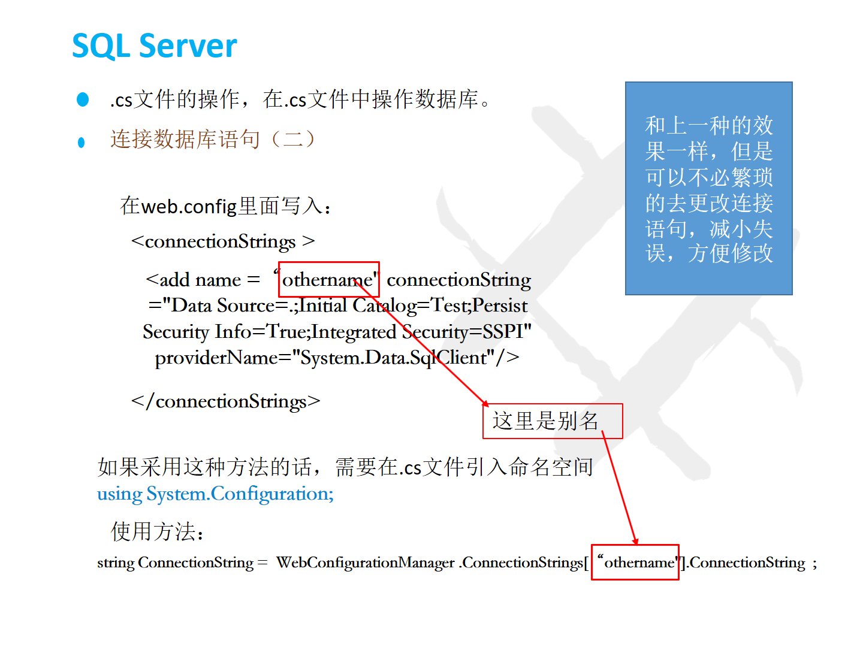

Slide 36
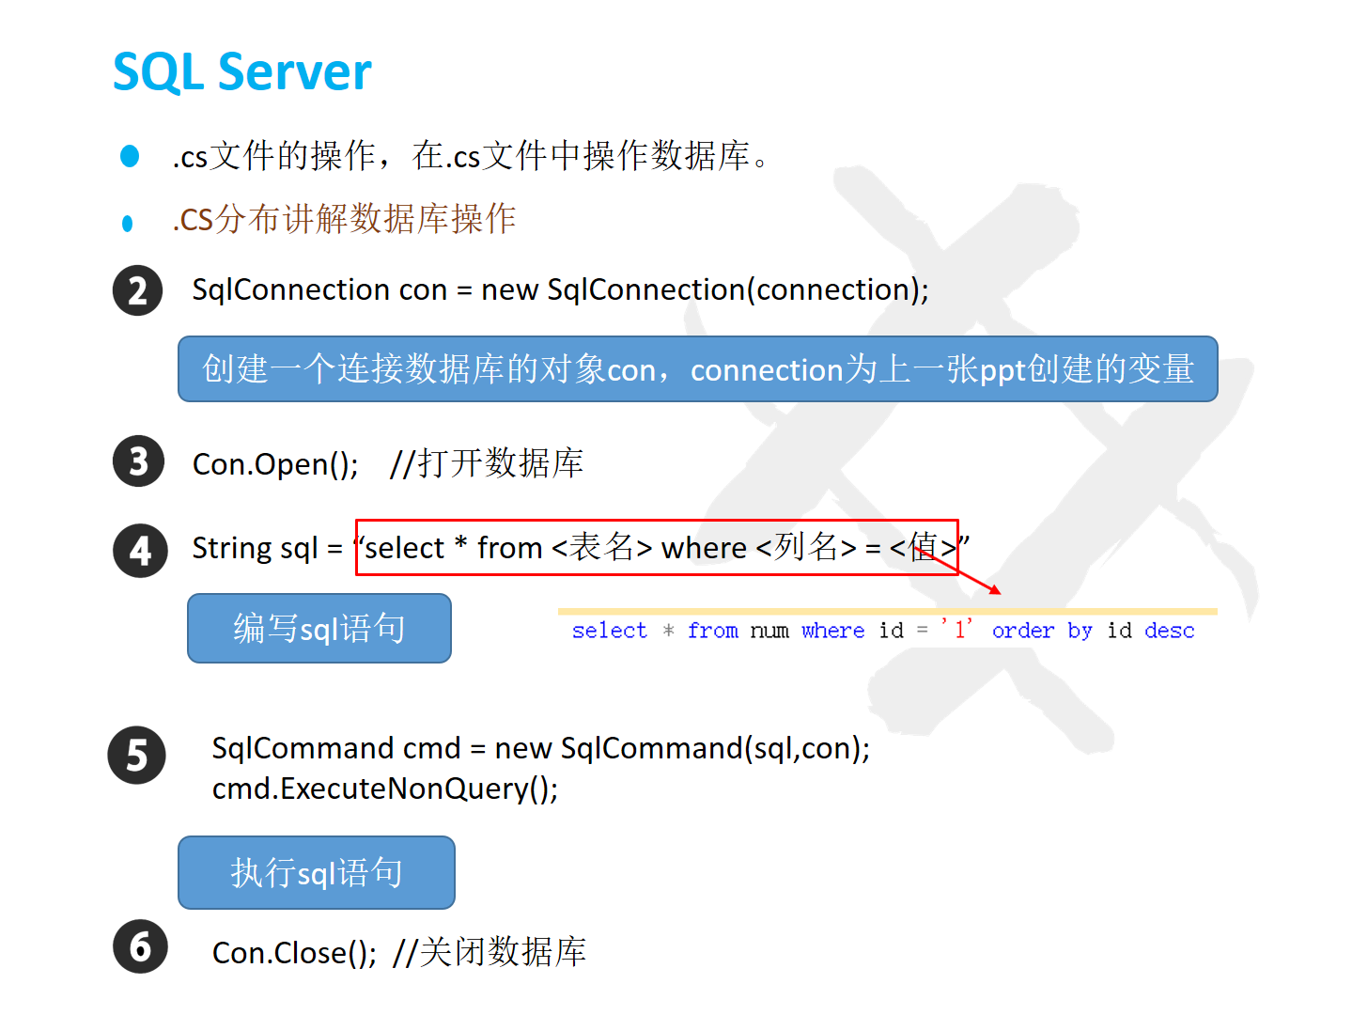

Slide 37
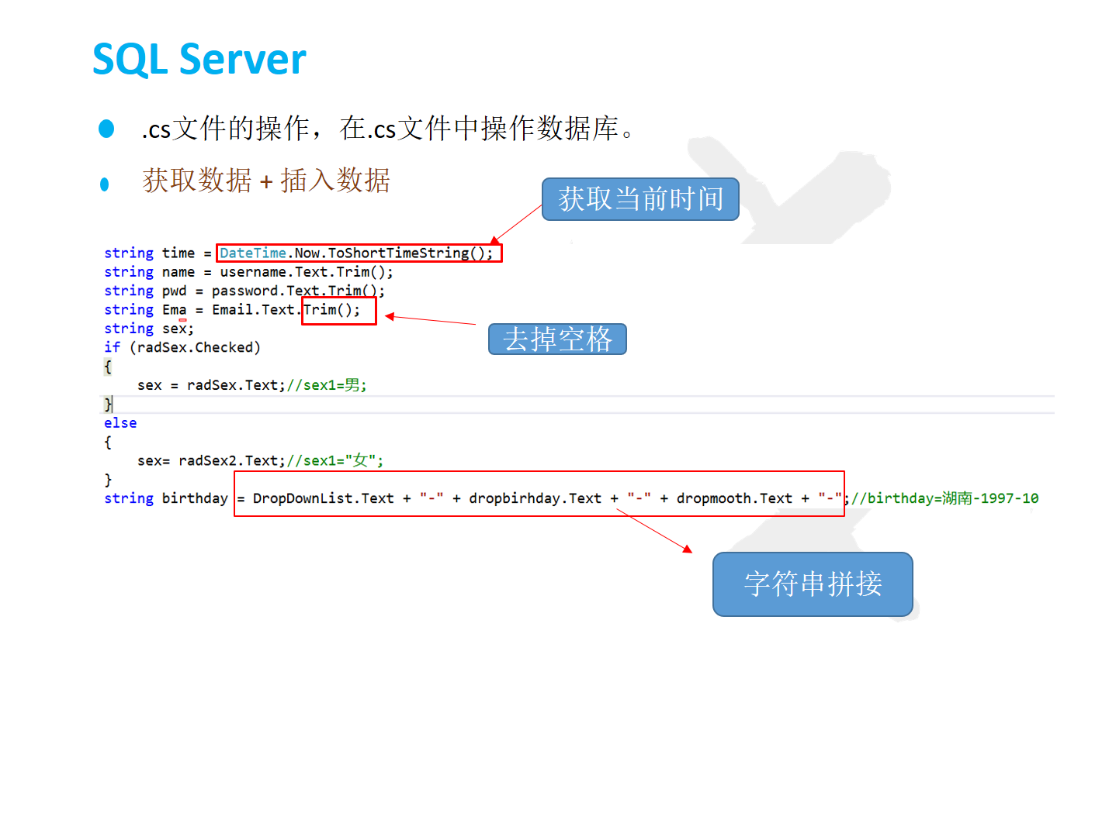

Slide 38
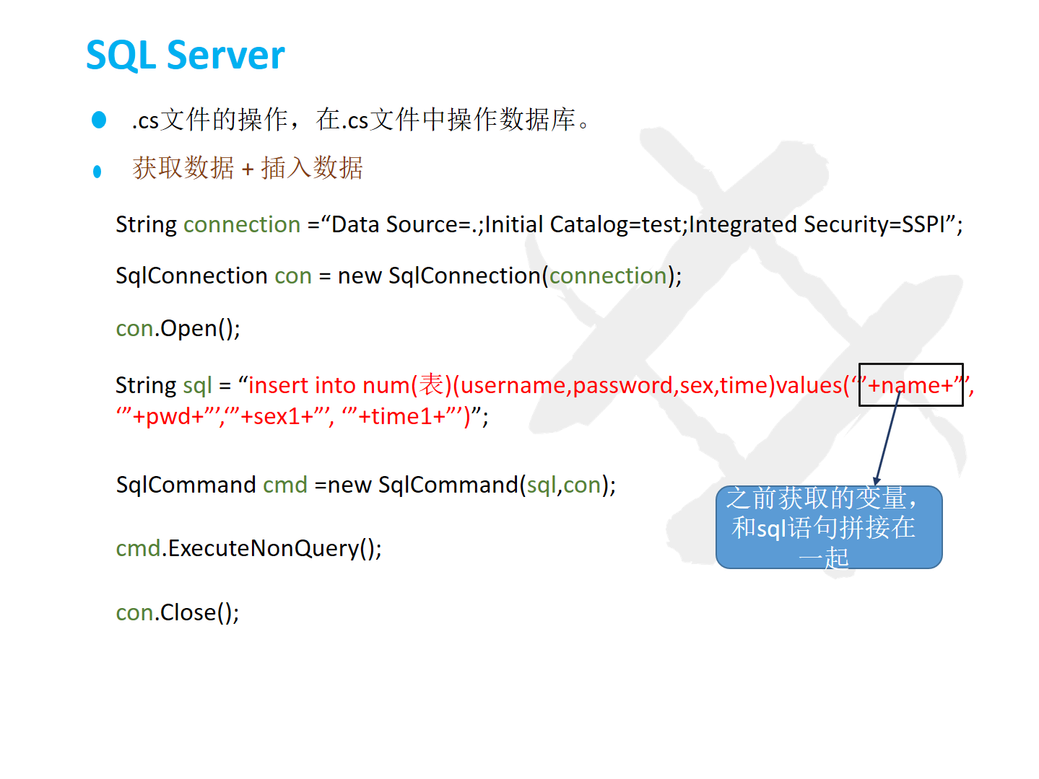

Slide 39
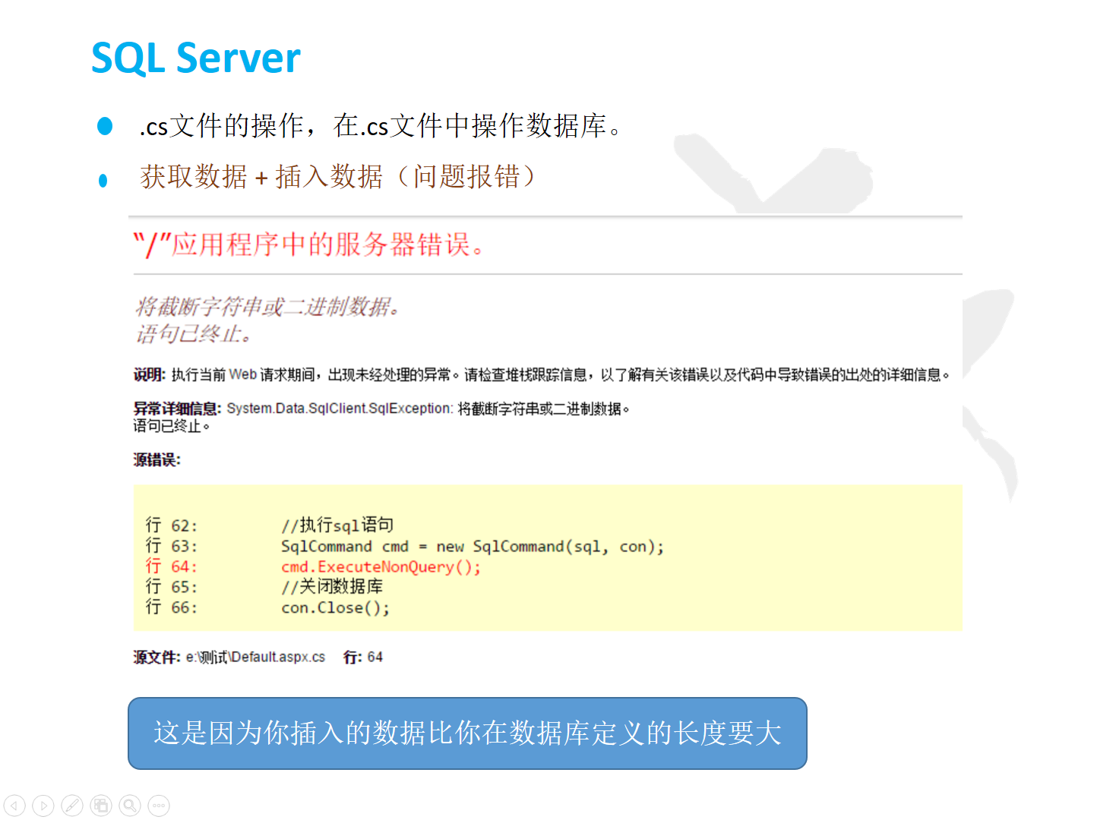

Slide 40
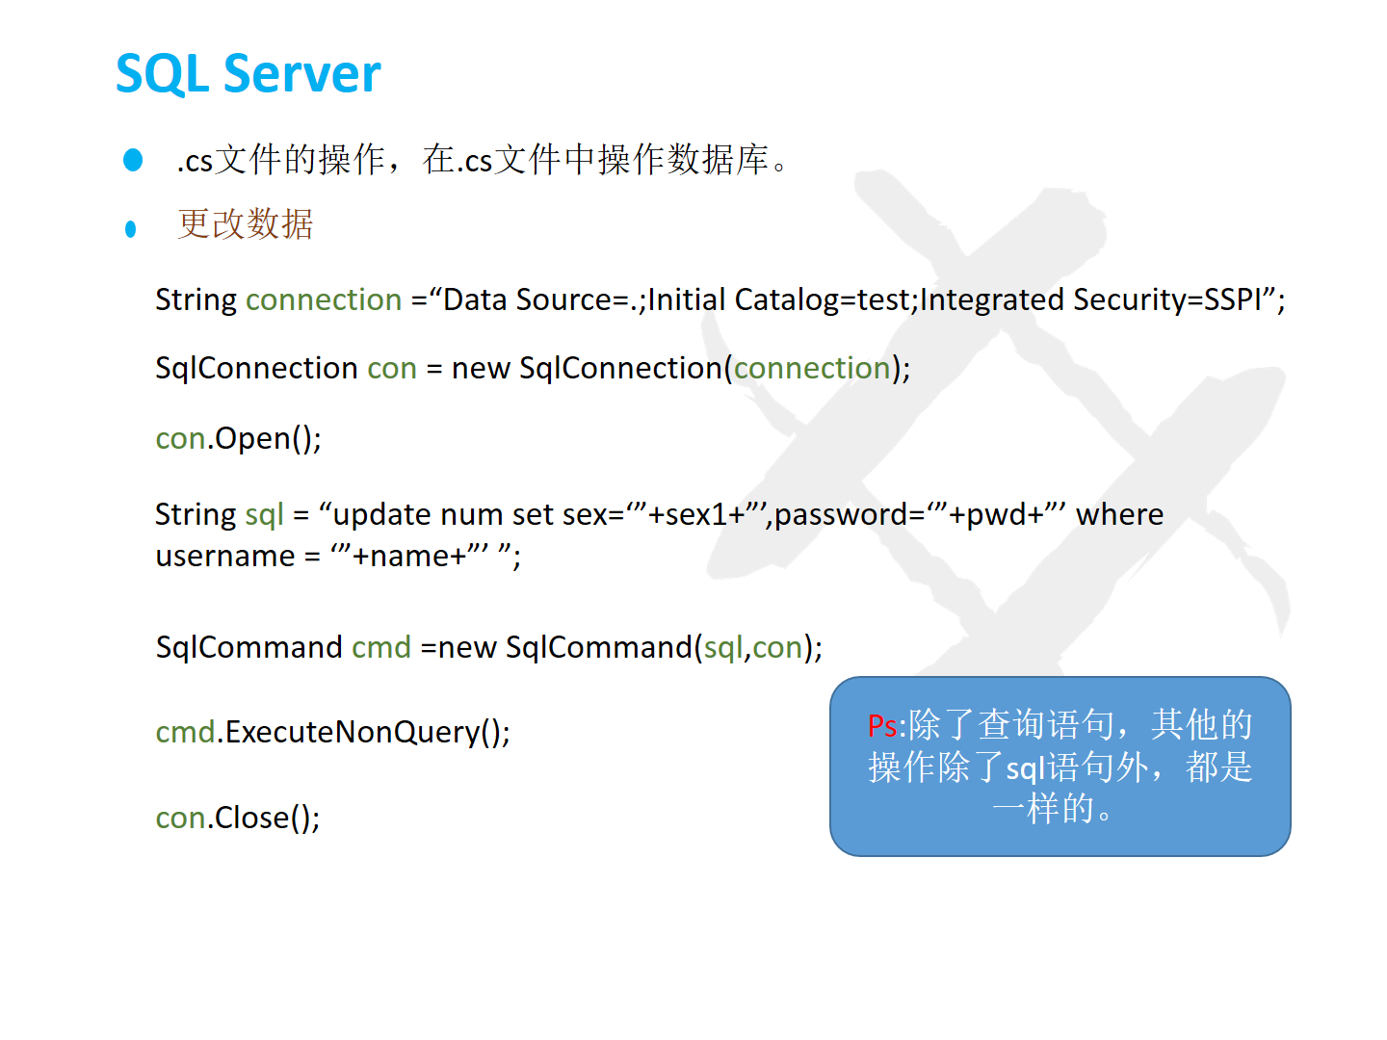

Slide 41
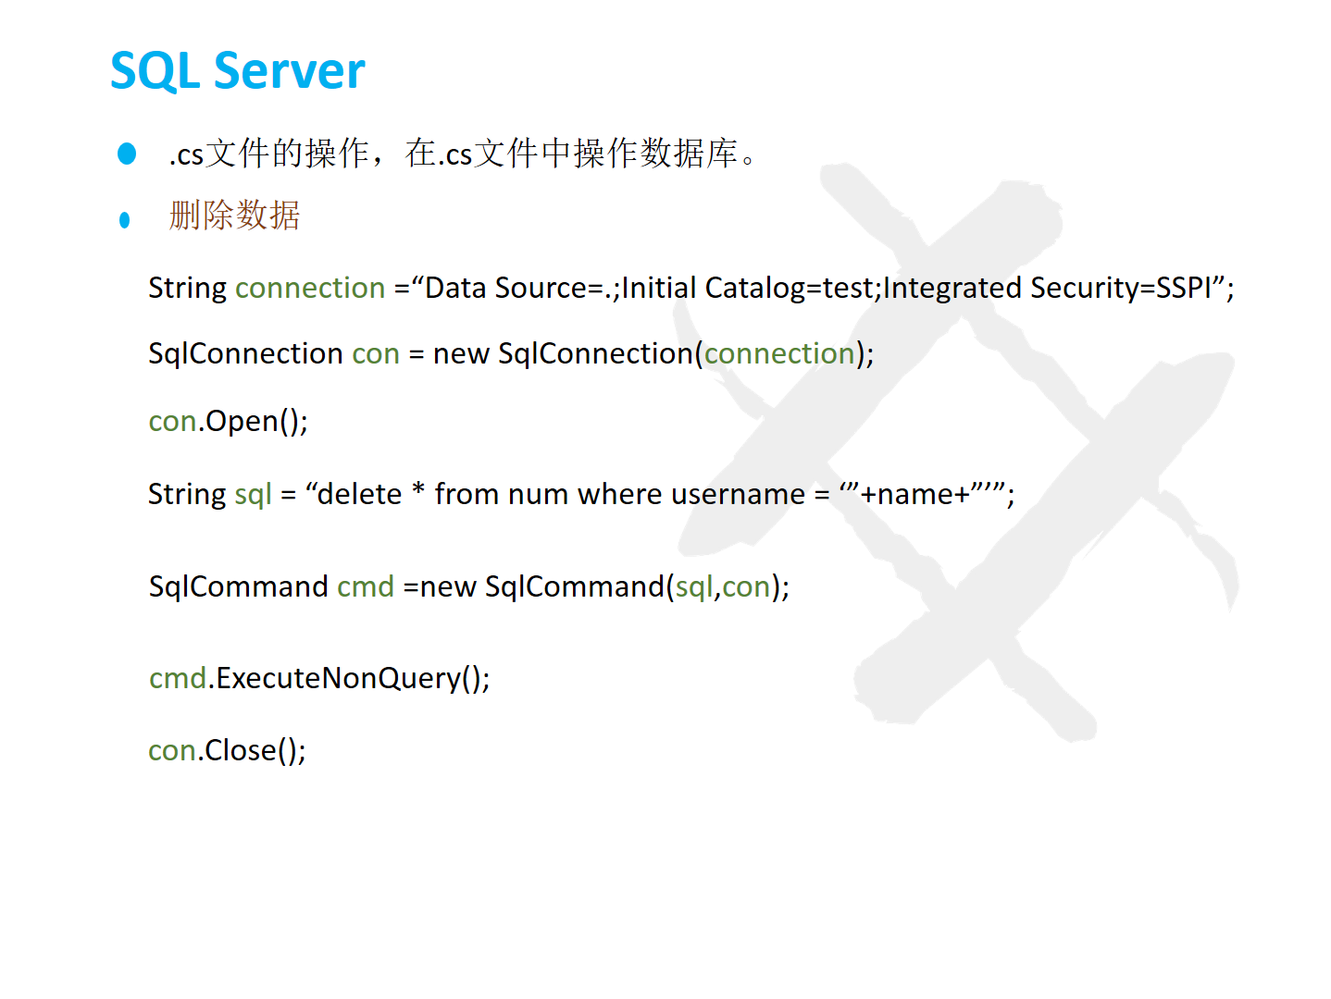

Slide 42
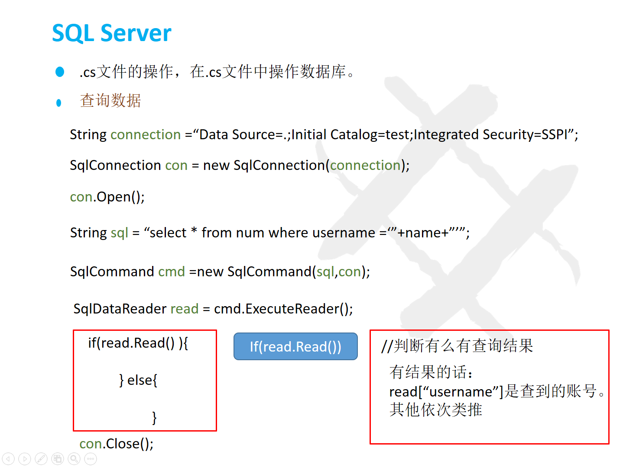

Slide 43
巩固C#
作业问题
SQL Server数据库
连接数据库
代码优化

Slide 44
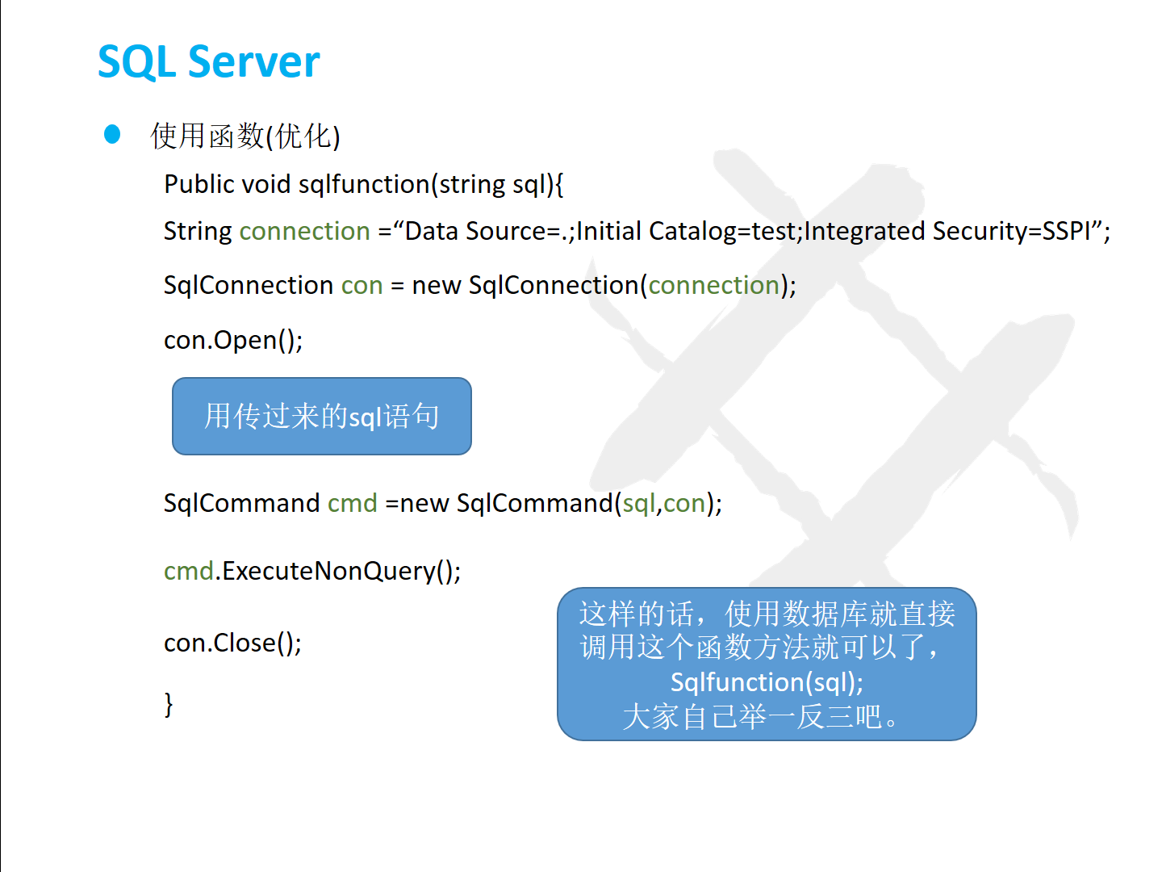

Slide 45
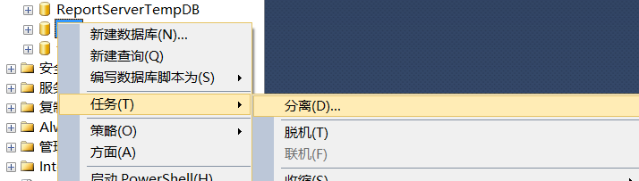

作业上交
分离数据库
这里右键
分离出来的东西，和代码一起打包，上传
登陆http://hws.yowfung.cn/login.html

Slide 46


编程部第四次作业
做一个完整的注册、登录页面，要实现数据的增删查改。
另外：可自行写一个“用户信息”页面来练习“删”和“改”！

Slide 47

作业提交
登录编程部作业系统
hws.yowfung.cn

